Slide 1

Tlaxcala
Ficha Estatal
Marzo 2026

Slide 2
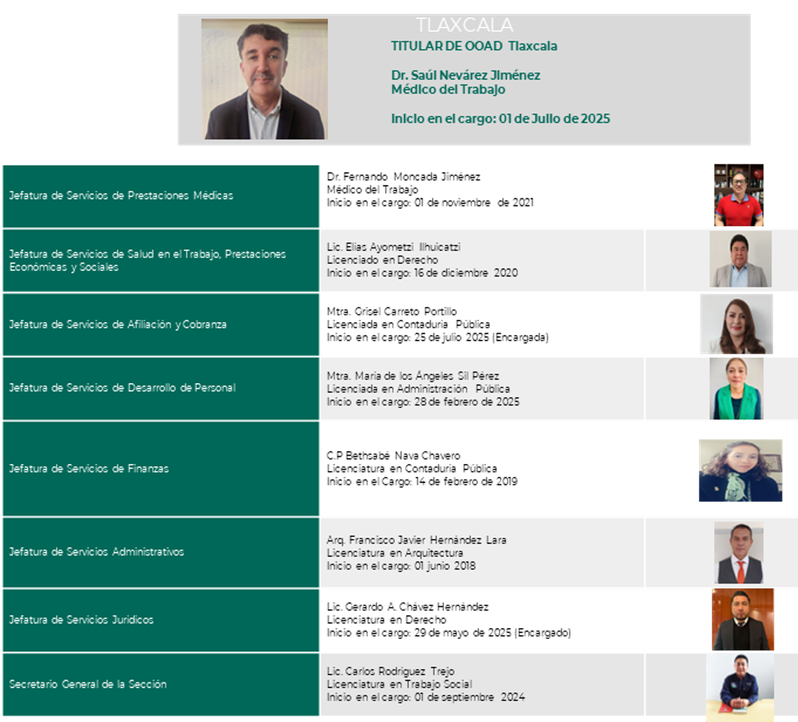
TLAXCALA

Slide 3






TLAXCALA
Población
530,724 36%
5,465 0.37%
Población estatal 1,464,515
756,398 52%
171,928 12%
Datos generales
Categoría | 2018 | 2026 | Variación
PDA | 409,814 | 530,724 | 30%
Titulares | 225,427 | 329,634 | 46%
Puestos de trabajo | 100,979 | 116,183 | 15%
Pensionados | 31,290 | 46,071 | 47%
Conservación de derechos | 4,953 | 8,183 | 65%
Sin empleo asociado | 88,205 | 97,629 | 11%
Estudiantes | 86,474 | 96,536 | 12%
Seguro de Salud de Familia | 1,312 | 312 | -76%
Continuación voluntaria | 419 | 781 | 86%
Familiares | 184,387 | 201,090 | 9%
Esposa(o)/concubina(rio) | 62,736 | 72,445 | 15%
Hijas e hijos | 90,311 | 83,704 | -7%
Madres y padres | 31,340 | 44,941 | 43%
Personas Trabajadoras Independientes
Personas Trabajadoras de Plataformas Digitales
Fuente: Dirección de Incorporación y Recaudación, IMSS, datos abiertos con información mensual del número de personas derechohabientes adscritas a clínicas del IMSS. Corte enero de 2026.
febrero 2026
0
*La afiliación al Seguro de Salud de Familia disminuye en virtud del incremento en los nuevos esquemas de aseguramiento.

Slide 4
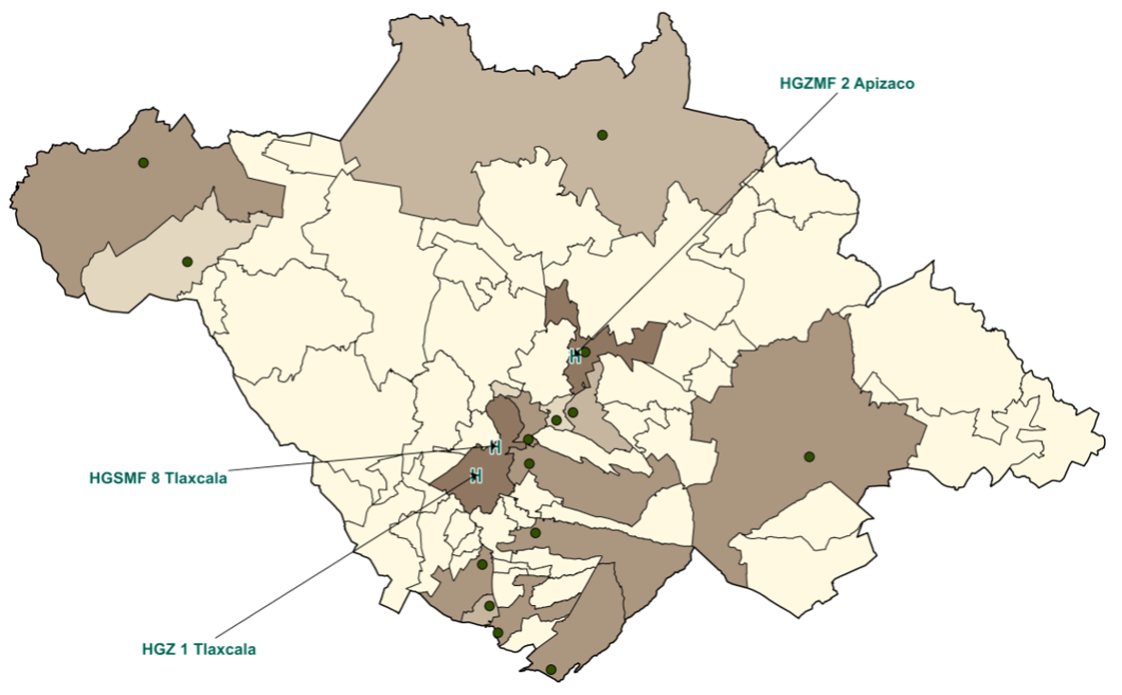
TLAXCALA
Infraestructura médica IMSS e IMSS Coplamar
2o Nivel | Unidades
HGZ | 2
HGS | 1
TOTAL | 3
Nivel | IMSS Ordinario
 | Unidades | Consultorios de MF | Camas | Camas no censables
Primer | 14 | 47 | 0 | 22
Segundo | 3 | 16 | 207 | 100
Total | 17 | 63 | 207 | 122
1. Incluye 14 UMF, 0 UMFH y 0 UMF-UMAA, y no incluye 2 Unidades Auxiliares de Medicina Familiar. 2. Incluye la UMAA0,
Corte de información: enero de 2026

Slide 5
TLAXCALA
Capacidad médica instalada
Segundo nivel | Inicio de Productividad | Camas | Camas no censables | Camas de cuidados intensivos | Qx* | Consultorios de especialidades
HGSMF 8 Tlaxcala | Febrero de 1974 | 34 | 20 | 0 | 1 | 5
HGZ 1 Tlaxcala | Julio de 1982 | 110 | 53 | 8 | 4 | 28
HGZMF 2 Apizaco | Mayo de 1998 | 63 | 27 | 0 | 1 | 10
Total |  | 207 | 100 | 8 | 6 | 43
Corte de Información: enero de 2026
* No se consideran salas de tococirugía, expulsión y recuperación.

Slide 6
TLAXCALA
Equipo relevante
Segundo nivel | Aparatos de Tomografía | Equipos de Resonancia Magnética | Mastógrafo | Arcos en C | Máquinas de Hemodiálisis | Sala de Hemodinamia
HGSMF 8 Tlaxcala | 0 | 0 | 1 | 0 | 0 | 0
HGZ 1 Tlaxcala | 1 | 0 | 1 | 1 | 13 | 0
HGZMF 2 Apizaco | 0 | 0 | 1 | 1 | 0 | 0
Total | 1 | 0 | 3 | 2 | 13 | 0
Proyectos de implementación/sustitución 2019-2025. Compra 2025-2026 Fuente: Cédula de actualización de variables seleccionadas del IFU, enviadas por el OOAD. Corte de información: enero de 2026

Slide 7
TLAXCALA
14 Unidades de Medicina Familiar
5 Unidades Médicas de lunes a viernes
Unidad Médica | Antigüedad | Consultorios de Medicina Familiar | Productividad a febrero
UMF 5 Santo Toribio | 73 | 2 | 2,076
UMF 48 Tlaxco | 45 | 1 | 1,158
UMF 35 Nanacamilpa | 47 | 2 | 1,286
UMF 18 Santa Cruz | 72 | 1 | 1,227
UMF 17 S. Bernabé | 72 | 1 | 838
Total | 62.0 | 7 | 6,585
No incluye Unidades Auxiliares de Medicina Familiar Corte de información: Semana 9 febrero 2026

Slide 8
TLAXCALA
14 Unidades de Medicina Familiar
9 Unidades Médicas de tiempo completo
Unidad Médica | Antigüedad | Consultorios de Medicina Familiar | Consultorios de TC | Productividad a febrero
UMF 7 Santa Inés | 79 | 6 | 3 | 13,845
UMF 6 Panzacola | 79 | 3 | 2 | 7,846
UMF 22 San Pablo Monte | 75 | 3 | 2 | 7,371
UMF 9 Santa Ana | 75 | 6 | 3 | 13,284
UMF 10 San Pablo | 75 | 3 | 2 | 7,598
UMF 19 Apizaco | 72 | 11 | 3 | 23,969
UMF 20 Huamantla | 49 | 4 | 2 | 9,698
UMF 51 Teolocholco | 45 | 2 | 1 | 4,522
UMF 37 Calpulalpan | 44 | 2 | 1 | 4,637
Total | 66.0 | 40 | 19 | 92,770
No incluye Unidades Auxiliares de Medicina Familiar Corte de información: Semana 9 febrero 2026

Slide 9

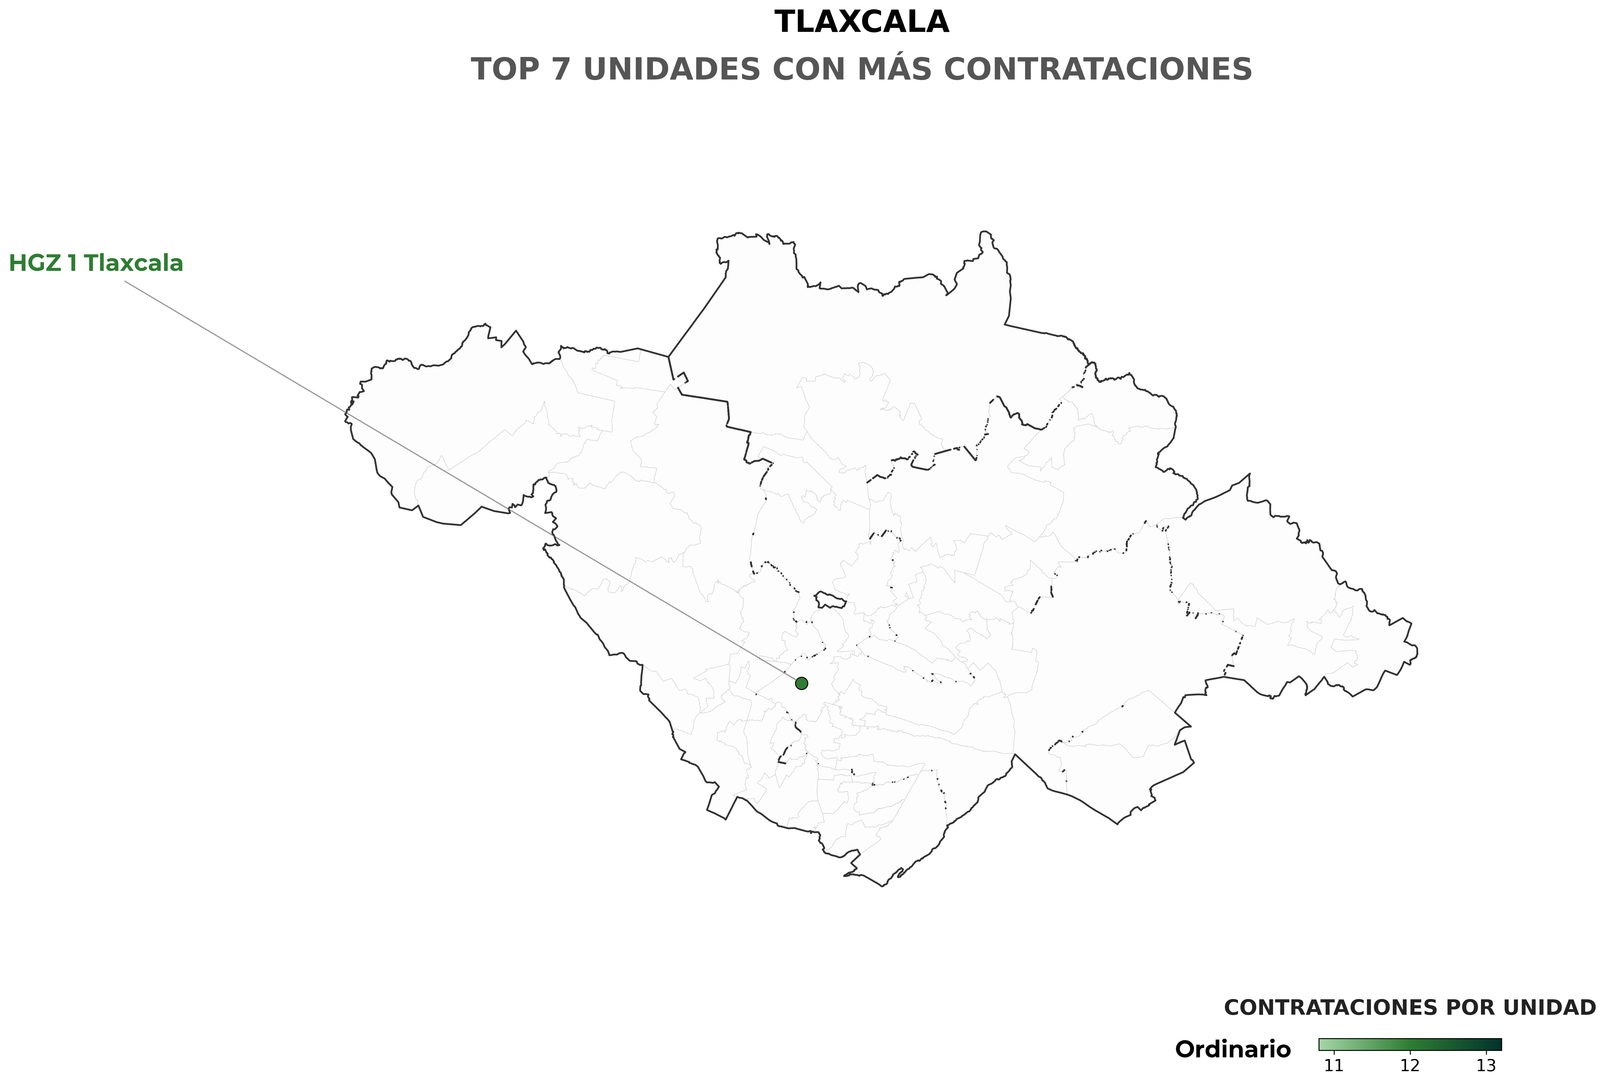
TLAXCALA
Especialistas, Draft 2025
Plazas
Total
4
70
Sustitución
66
Corte de Información: marzo 2025

Slide 10
TLAXCALA
Meta: Cirugías
Unidad medica | Qx | Meta anual | Avance a fecha Actual | Meta a fecha Actual | % Avance a mes actual | % Avance anual
HGZMF 2 Apizaco | 2 | 3,650 | 472 | 685 | 69% | 13%
HGZ 1 Tlaxcala | 5 | 9,125 | 849 | 1,412 | 60% | 9%
HGSMF 8 Tlaxcala | 2 | 3,650 | 207 | 410 | 50% | 6%
SUBTOTAL | 9 | 16,425 | 1,528 | 2,507 | 60% | 9%
Avance alcanzado respecto a la meta establecida para el mismo periodo. Corte de información: Semana: 9 febrero 2026

Slide 11
TLAXCALA
Meta: Consultas de especialidad
Unidad medica | Consultorios | Meta Anual | Atenciones a la fecha | Meta a la fecha | % Avance a mes actual | % Avance anual
HGZ 1 Tlaxcala | 21 | 137,970 | 14,322 | 24,426 | 59% | 10%
HGZMF 2 Apizaco | 7 | 45,990 | 4,280 | 8,496 | 50% | 9%
HGSMF 8 Tlaxcala | 3 | 19,710 | 1,728 | 4,248 | 41% | 9%
SUBTOTAL | 31 | 203,670 | 20,330 | 37,170 | 50% | 9%
Avance alcanzado respecto a la meta establecida para el mismo periodo. Corte de información: Semana: 9 febrero 2026

Slide 12
TLAXCALA
Meta: Resumen
 | Metas anuales | Productividad esperada a la fecha | Productividad a la fecha | % de avance a la fecha | % avance anual
Consulta de Medicina Familiar | 200,448 | 39,799 | 25,914 | 65% | 13%
Consulta de Medicina Familiar | 588,816 | 102,585 | 65,556 | 64% | 11%
Consulta de especialidad | 203,670 | 37,170 | 20,330 | 55% | 10%
Cirugías electivas | 16,425 | 2,507 | 1,528 | 61% | 9%
OOAD
Corte de información: semana 9, febrero 2026

Slide 13
TLAXCALA
Lista de espera
Especialidad | Total
Cirugía General | 1,022
Traumatología y ortopedia | 748
Ginecología | 330
Obstetricia | 242
Oftalmología | 240
Urología | 185
Otorrinolaringología | 99
Cirugía Pediátrica | 62
Medicina Interna | 29
Anestesiología | 25
Total | 2,982
Cirugía prioritaria | Total
Colecistectomías | 205
Hernioplastías abdominales | 153
Sustitución de rodilla | 130
Histerectomías | 103
Catarata | 78
Sustitución de cadera | 61
Mastectomías | 30
Total | 760
Corte de información: semana 9, febrero 2026

Slide 14






TLAXCALA
Personal Total: 2,370 Personal de Salud: 4,651
Médicos Generales
+114.3%
Médicos Especialistas
+32.7%
2018 | 2026
21 | 45
2018 | 2026
434 | 576
Enfermeras
+14.1%
Paramédicos
+15.9%
2018 | 2026
710 | 810
2018 | 2026
559 | 648
Residentes
+309.7%
Técnicos
-19.6%
2018 | 2026
31 | 127
2018 | 2026
204 | 164
Fuente: Dirección de Administración. Base SIAP comparativa del diciembre 2018 con el febrero 2026.
Egreso de residentes
2025 | Cantidad
Medicina Familiar | 26
Medicina de Urgencias | 12
2026 | Cantidad
Medicina Familiar | 26
Medicina de Urgencias | 14
Epidemiología | 4
Se muestra el total de egresos en la entidad y sólo las cinco especialidades con mayor egresos de cada año. Corte de información febrero 2026. Fuente: Dirección de Prestaciones Médicas.
Vacantes
Personal médico | 16
Personal de Enfermería | 10
Personal administrativos y básico | 42
Personal paramédico y técnico | 28
Total | 96
Fuente: Sistema de Información Operativa. Personal de base. Corte de información: enero 2026.

Slide 15

TLAXCALA
Principales motivos de consulta, egresos, defunciones y cirugías
Medicina Familiar | Especialidades | Cirugías | Egresos | Defunciones
Diabetes mellitus (190,386) | Traumatismos e intoxicaciones (18,850) | Cesárea (3,204) | Embarazo, parto y puerperio (3,853) | Diabetes mellitus (154)
Enfermedades del corazón (124,745) | Insuficiencia renal (18,016) | Traumatismos y envenenamientos (1,789) | Traumatismos e intoxicaciones (2,074) | Enfermedades del corazón (121)
Infecciones respiratorias agudas (46,318) | Enfermedades y trastornos de las articulaciones (12,007) | Los demás tumores benignos (1,373) | Insuficiencia renal (1,883) | Insuficiencia renal (103)
Embarazo, parto y puerperio (28,244) | Enfermedades mentales (8,435) | Cirugía de Hernias (Hernioplastía) (1,013) | tumores benignos (1,366) | Tumores malignos (61)
traumatismos e intoxicaciones (25,430) | Diabetes mellitus (7,845) | Insuficiencia renal (953) | Hernias (986) | Enfermedades cerebrovasculares (40)
ESTADO DE MÉXICO
El número de casos se presentan entre paréntesis. Fuente: IMSS/DPM/División de Información en Salud/Motivos de Consulta Externa (SUI27). Sistema de información Médico Operativo Central (SIMOC). Periodo: enero-diciembre 2025
Día típico
3,500
consultas de Medicina Familiar
252
consultas
dentales
36
cirugías
51
egresos
900
consultas de Especialidad
459
consultas de Urgencias
7
partos
consultas diarias
5,111
Corte de información: noviembre 2025

Slide 16
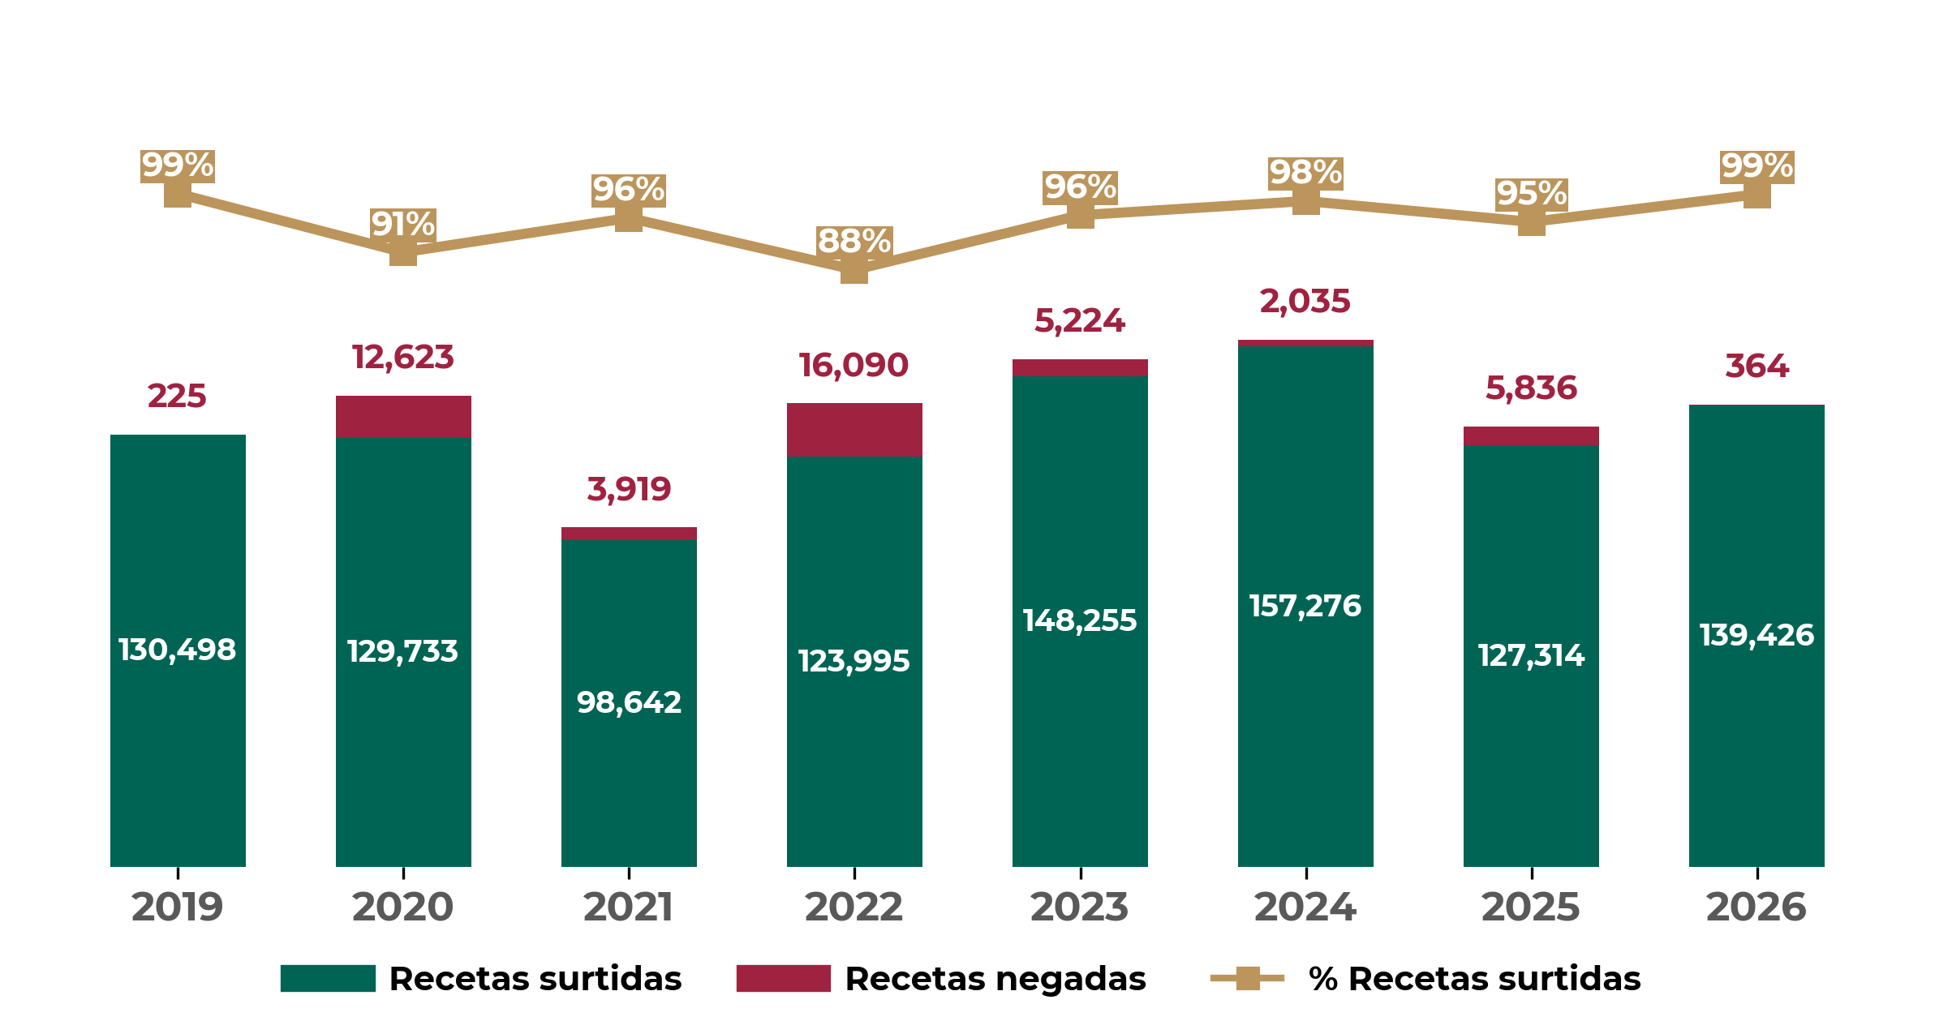
TLAXCALA
Abasto Recetas
Recetas surtidas y negadas
Comparación interanual de enero a febrero de cada año
Fuente: Portal de Control de Abasto. En 2026, se muestra lo correspondiente al periodo del 1 de enero al 28 de febrero de 2026.
Recetas manuales y electrónicas
Año | Manuales | Electrónicas | Porcentaje de electrónicas
2019 | 15,614 | 232,446 | 93.7%
2026 | 11,746 | 255,267 | 95.6%
Fuente: Portal de Control de Abasto. En 2026, se muestra lo correspondiente al periodo del 1 de enero al 28 de febrero de 2026.

Slide 17

TLAXCALA
Acciones 2025
Descripción | Monto (mdp)
Equipo médico y electromecánico
Adquisición de 4 piezas de equipo electromecánico: 4 Aires Acondicionados. | $20.6
Adquisición de 69 piezas de equipo médico: 47 Camilla, 1 Mastógrafo, 3 Refrigerador para vacunas, 18 Silla de ruedas. | $13.8
Inversión conservación
Intervención en áreas de Accesibilidad (rampas) en 2 unidades | $1.8
Intervención en áreas de Hemodiálisis Interna en 1 unidad | $0.6
Intervención en áreas de Residencias Médicas en 3 unidades | $6.6
Intervención en áreas de Terapia Intensiva en 1 unidad | $1.4
Programa Anual de Operaciones
Mantenimiento a equipo médico, onda de calor, mantenimiento a centrales de aire grado médico, entre otros | $93.9
¿Qué se hará?
2025
138.7 mdp

Slide 18

TLAXCALA
Inversión, 2019-2024
Descripción | Monto (mdp)
Obras de infraestructura
Ampliación y Remodelación de 4 Unidades Deportivas, Tocatlan, Xaloztoc, Tzompantepec, Amaxac. | $20.2
Proyectos de conservación
Adquisición Cámara fría para Almacén, San Diego Metepec | $8.0
Adquisición y sustitución de equipo electromecánico: electromotor para cirugía (4), esterilizador (4), unidad fluoroscópica digital (1), cámara fría para almacén. | $37.5
Dignificación y Rehabilitación de 2 Unidades de Medicina Familiar( UMF 37 y 51), Calpulalpan y Teolocholco | $1.7
Intervención de 7 Quirófanos en 3 Hospitales, Tlaxcala y Apizaco | $5.7
Recurso para mantenimiento de infraestructura | $61.7
Rehabilitación a hospital de Subzona HGSZ/MF8, Tlaxcala | $6.5
Rehabilitación de almacenes, residencias y unidades médicas | $6.8
Rehabilitación y remodelación por archivo de concentración (fenómeno meteorológico) | $1.0
¿Qué se hizo? 2019-2024
149.1 mdp

Slide 19


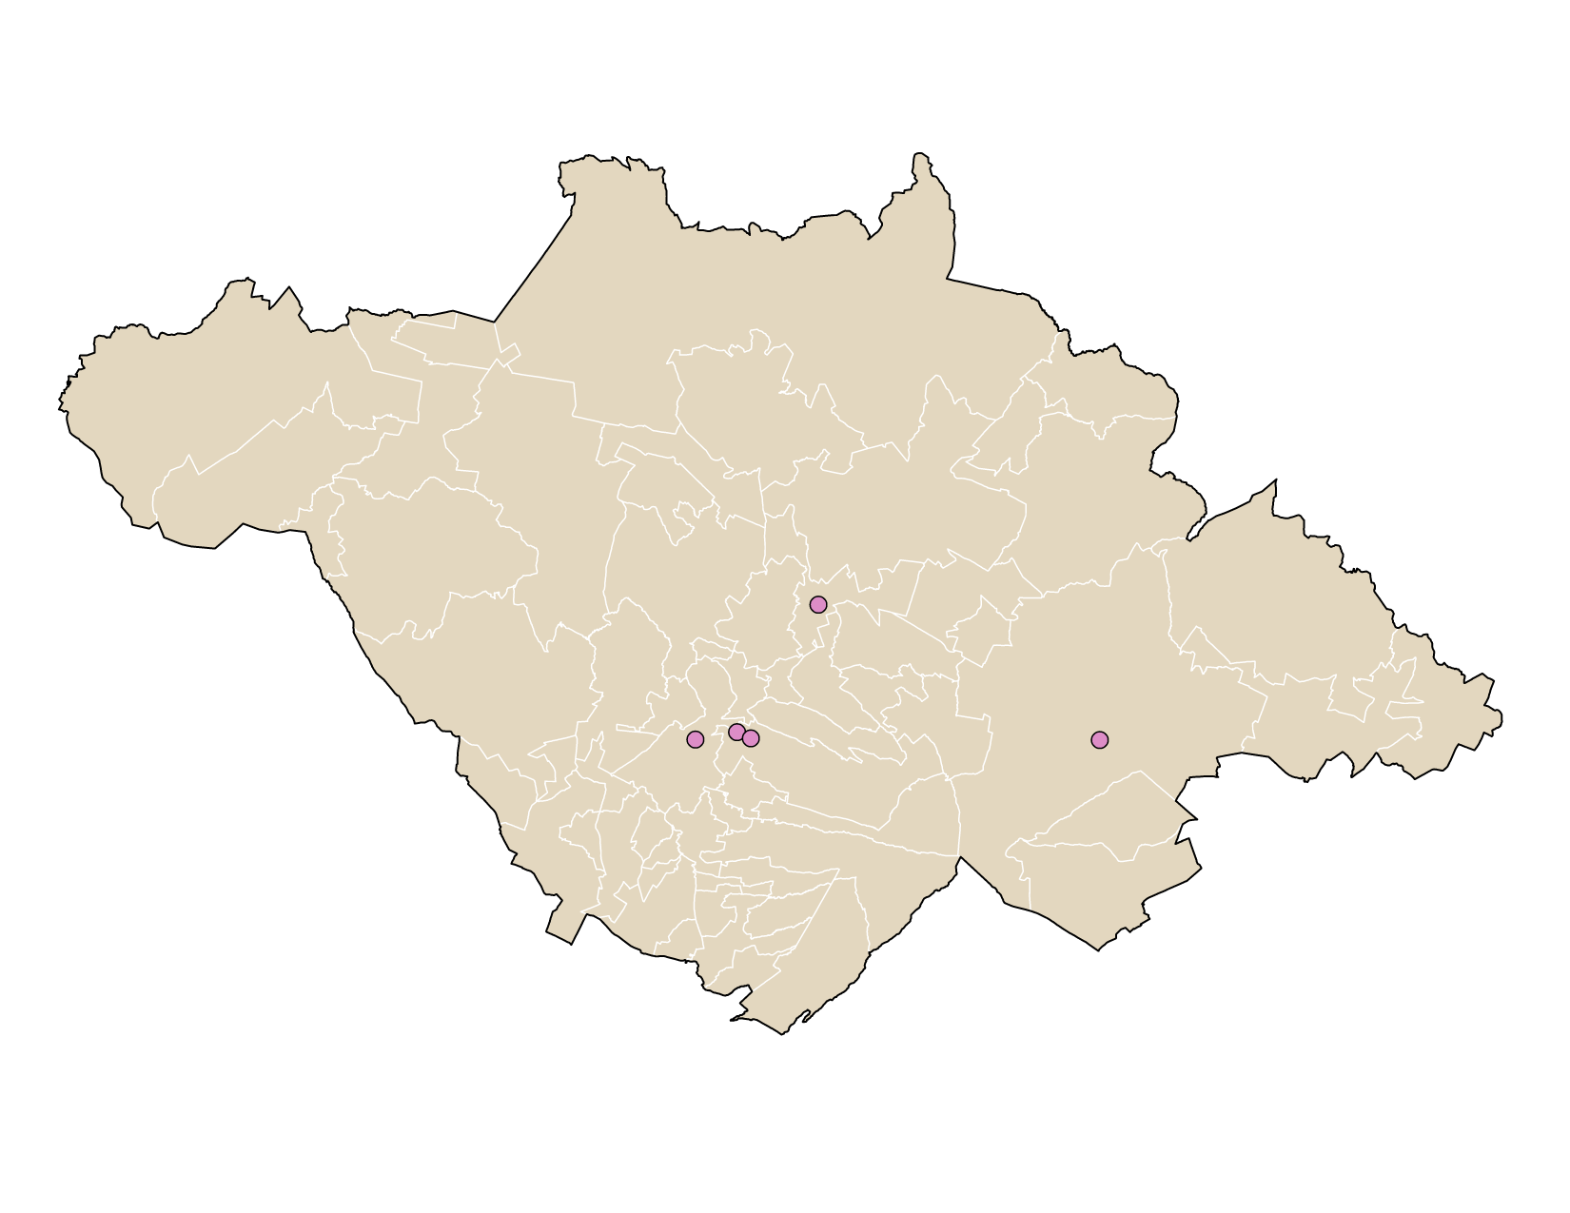
TLAXCALA
Infraestructura de prestaciones sociales
GUARDERÍAS
6 unidades 0 directas 6 indirectas | 580 inscritos 86 en espera
BIENESTAR SOCIAL
5 CEBIS | San Pablo del Monte, Santa Inéz Zacatelco, Huamantla, Tequexquitla y Tetlahnohcan
2 Centros de Seguridad Social | Tlaxcala y CSS Part. Calpulalpan
1 Teatro | Tlaxcala
4 Unidades Deportivas | Amaxac, Xaloztoc, Tzompantepec y Tocatlán
CENTROS VACACIONALES, VELATORIOS Y TIENDAS
2 Centros Vacacionales | La Trinidad y Malintzi
Guarderías 6
Fuente: Boletín de guarderías enero de 2026.

Slide 20
TLAXCALA
Actividad económica
PRINCIPALES EMPLEADORES
Empleador público | Empleos Anterior | Empleos Actual | Variación | Empleador Privado | Empleos Anterior | Empleos Actual | Variación
INSTITUTO MEXICANO DEL SEGURO SOCIAL | 4,658 | 4,651 | -0.2% | SCHNEIDER INDUSTRIAL TLAXCALA SA DE CV | 3,373 | 3,401 | 0.8%
UNIVERSIDAD AUTONOMA DE TLAXCALA | 1,745 | 1,727 | -1.0% | SE BORDNETZE - MEXICO SA DE CV | 2,749 | 2,742 | -0.3%
COLEGIO DE ESTUDIOS CIENTIFICOS Y TECNOLOGICOS DEL ESTADO DE TLAXCALA | 1,551 | 1,137 | -26.7% | AMATECH SA DE CV | 2,379 | 2,513 | 5.6%
Puestos de trabajo, por tipo de sector
-8.14%
-4.48%
-1.68%
-0.90%
+0.49%
+3.03%
+4.75%
+26.62%
+38.31%
Puesto de trabajo, por tipo de contratación
Feb 2025
Feb 2026
Mes | Permanente |  | Eventual |  | Total
 | Urbano | Campo | Urbano | Campo
Feb 2025 | 94,356 | 558 | 22,849 | 524 | 118,287
Feb 2026 | 93,437 | 893 | 21,510 | 654 | 116,494
Variación % | -1% | +60% | -6% | +25% | -2%
Fuente: Dirección de Incoporación y Recaudación.

Slide 21

TLAXCALA
Puestos de trabajo y salario base de cotización
 | 2018 Diciembre | 2026 Febrero | Variación % | Nacional Febrero | Salario Mensual
Salario Base de Cotización | $304.14 | $566.16 | 0.4% | $664.09 | $16,984.8
Puestos de trabajo comparación interanual de cada año
$566.16
SBC
Febrero
2018
2019
2020
2021
2022
2023
2024
2025
2026
PRINCIPALES DEUDORES
Categoría | Deudores | Monto de deuda (mdp)
Principal deudor privado | ERMO INDUSTRIAL SA DE CV | $12,301.50
 | EDIFICACIONES Y CONSTRUCCIONES SANTA JULIA SA DE CV | $7,917.22
 | ZENTRIX INDUSTRIAL MEXICO S DE RL DE CV | $7,173.78
Principal deudor público | Comisión de Agua Potable y Alcantarillado Del Municipio de Tlaxcala | $985.62
 | Universidad Politécnica de Tlaxcala | $17.25
Salario base de cotización: se utilizo para deflactar el INPC a febrero de 2026 144.307, para diciembre 2018 es 103.02, el indice para dividir diciembre 2018 es de 0.713895.
Fuente: Dirección de Incorporación y Recaudación enero 2026.

Slide 22
TLAXCALA
Especialistas, Draft
Programa IMSS Ordinario Tlaxcala
Corte de Información: marzo 2025

